Slide 1
数据结构A ·第5章
南京邮电大学计算机学院
计算机科学与技术系
陈 蕾

Slide 2
5.6 堆和优先权队列
元素加到数据结构中的次序是无关紧要的，但要求每次从数据结构取出的元素是具有最高优先级的元素，这样的数据结构被称为优先权队列。
实现优先权队列的方法：
1、线性表 （有序或无序？）
2、堆 ——可以高效的实现优先权队列，是一棵完全二叉树。

Slide 3
5.6.1 堆
一个大小为n的堆是一棵包含n个结点的完全二叉树，该树中每个结点的关键字值大于等于其双亲结点的关键字值。
完全二叉树的根称为堆顶，它的关键字值是整棵树上最小的，这样定义的堆称为最小堆 。
类似的还可以定义最大堆 。

Slide 4
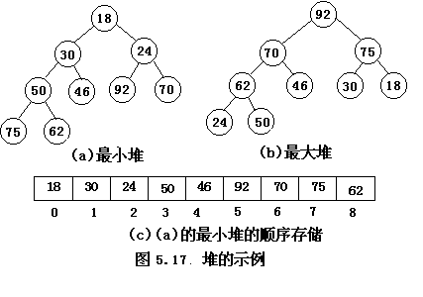
堆是n个元素的序列（k₀,k₁,☹,k_{n-1}），当且仅当满足k_{i}≤k_{2i+1} 且k_{i}≤ k_{2i+2},(i=0,1,☹,⎣(n-2)/2⎦)时称为堆(最小堆)。
堆顶元素是序列的第一个元素。

Slide 5
1、向下调整运算
void AdjustDown (T heap[], int r,int j)
设（heap[r+1],…,heap[j]）这j-r个位置上的元素已满足特性：heap[i]≤heap[2i+1] 且heap[i]≤ heap[2i+2] (i=r+1,2,…,⎣(j-1)/2⎦)的条件。
运行此函数将使得增加一个元素heap[r]，(heap[r], heap[r+1],…,heap[j]) 这j-r+1个元素也满足堆的特性。

Slide 6
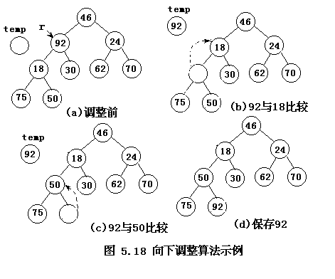
向下调整heap[r] （保存在temp中），与左、右孩子中的较小者比较，若大于左、右孩子中的较小者则交换。
直到不再需要调整，或到达堆的底部为止。

Slide 7
向下调整运算的C++程序：
template <class T>
void AdjustDown (T heap[], int r, int j) //向下调整
{ //下标从r+1到j已满足堆的条件
int child=2*r+1; //heap[r]的左孩子下标
T temp=heap[r];
while (child<=j) //到达堆底时，退出
{
if (( child <j) && ( heap[child]>heap[child+1]))
child++; //挑选左右孩子中较小者
if (temp<=heap[child])
break; //不需要再调整时，退出
heap[(child-1)/2]=heap[child];
child=2*child+1; //继续向下比较
}
heap[(child-1)/2]=temp;
}
向下调整函数时间复杂度：O(logn)

Slide 8

2、建堆运算
void CreateHeap(T heap[],int n)
将一个以任意次序排列的元素序列，通过向下调整建成最小堆。
建堆运算的C++程序
template <class T>
void CreateHeap(T heap[],int n) //建堆运算
{
for (int i=(n-2)/2; i>-1; i--) //调整从位置 的元素开始
//由于叶子结点没有孩子，自然无须调整
AdjustDown(heap,i,n-1)；
}
向下调整函数时间复杂度为O(logn)，因此建堆的时间复杂度为O(nlogn)。

Slide 9
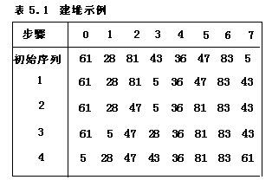

Slide 10
5.6.2 优先权队列ADT
堆是实现优先权队列的有效数据结构。
优先权队列ADT
ADT PrioQueue
{
数据：
n≥0个元素的最小堆。
运算：
Create()： 建立一个空队列。
Destroy()： 撤消一个队列。
IsEmpty()：若队列空，则返回true；否则返回false。
IsFull()： 若队列满，则返回true；否则返回false。
Append(x): 元素值为x的新元素入队列。
Serve(x): 在x中返回具有最高优先权的元素值,并从优先权队列中删除该元素。
}

Slide 11
5.6.3 优先权队列类
优先权队列类
template<class T>
class PrioQueue
{ public:
PrioQueue(int mSize=20);
~PrioQueue(){delete[] q;};
bool IsEmpty() const{return n==0;}
bool IsFull() const{return n==maxSize;}
void Append(const T &x);
void Serve(T &x);
private:
void AdjustDown (int r, int j);
void AdjustUp (int j);
T*q;
int n,maxSize;
};

Slide 12
template <class T>
PrioQueue<T>::PrioQueue(int mSize) //构造函数
{
maxSize=mSize;
n=0;
q=new T[maxSize]; //采用一维数组存储元素
}

Slide 13
5.6.4 实现优先权队列
1、函数AdjustUp
void AdjustUp (int j)
设（q[0],…,q[j-1]）这j个位置上的元素已满足特性：q[i]≤q[2i+1]且q[i]≤q[2i+2] (i=0,1,☹,⎣(j-2)/2⎦)
运行此函数将使得增加一个元素q[j]，(q[0],q[1],…,q[j]) 这j+1个元素也满足堆的特性。

Slide 14
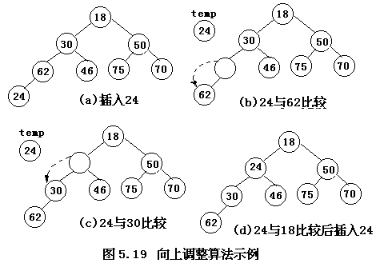
插入新元素q[j]后（保存在temp中） ，自下向上与双亲结点进行比较，若双亲结点大于该元素值则交换。
直到其双亲不大于待插元素值不再需要调整，或已到达堆顶为止。

Slide 15
AdjustUp函数的C++程序
template <class T>
void PrioQueue<T>::AdjustUp (int j) //向上调整
{ //下标从0到j-1已满足堆的条件
int i=j;
T temp=q[i]; //新元素q[i]的值保存在temp中
while (i>0 && temp<q[(i-1)/2])
{ //到达堆顶或不需要调整时，退出
q[i]=q[(i-1)/2];
i=(i-1)/2; //继续向上比较
}
q[i]=temp;
}

Slide 16
Append函数的C++程序
template <class T>
void PrioQueue<T>::Append(const T &x)
{ //元素值为x的新元素进入优先权队列
if(IsFull()) {
cout<< “Overflow”;
return;
}
q[n++]=x; //在优先权队列的最后插入新元素
AdjustUp(n-1); //调用函数AdjustUp进行向上调整
//重新调整成堆
}

Slide 17
Serve函数的C++程序
template <class T>
void PrioQueue<T>::Serve(T &x)
{ //在x中返回具有最高优先权的元素值，
//并从优先权队列中删除该元素
if(IsEmpty())
{
cout<< “Underflow”;
return;
}
x=q[0]; //取出堆顶元素赋给x
q[0]=q[--n]; //将原来的堆底元素取代堆顶元素，
//同时堆的大小减1
AdjustDown (0, n-1); //使用函数AdjustDown进行
//向下调整，重新调整成堆
}

Slide 18
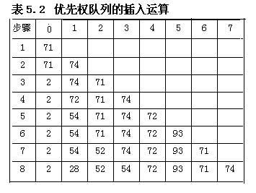
例：优先权队列的插入运算

Slide 19
例：优先权队列的删除运算
从建成的队列中
0 | 1 | 2 | 3 | 4 | 5 | 6 | 7
2 | 28 | 52 | 54 | 72 | 93 | 71 | 74
删除元素2后，队列中剩余元素排列如下：
0 | 1 | 2 | 3 | 4 | 5 | 6 | 7
28 | 54 | 52 | 74 | 72 | 93 | 71
再删除元素28后，队列中剩余元素排列如下：
0 | 1 | 2 | 3 | 4 | 5 | 6 | 7
52 | 54 | 71 | 74 | 72 | 93

Slide 20
Append和Serve函数的时间复杂度分析
一棵有n个结点的完全二叉树高度为 。
函数AdjustDown和AdjustUp执行中，比较和移动元素的次数均不会超过完全二叉树的高度。
因此Append和Serve函数的时间复杂度为O(logn)。

Slide 21
5.7 哈夫曼树和哈夫曼编码
本节将讨论：
树的路径长度
哈夫曼树和哈夫曼算法
课堂提要
第5章 树
5.1 树的基本概念
5.2 二叉树
5.3 二叉树的遍历
5.5 树和森林
5.7 哈夫曼树和哈
夫曼编码

Slide 22
5.7.1 树的路径长度
定义5.7 从根到树中任意结点的路径长度是指从根结点到该结点的路径上所包括的边的数目。
树的内路径长度定义为除叶子结点外，从根到树中其他所有结点的路径长度之和。
树的外路径长度是指从根到树中所有叶子结点的路径长度之和。

Slide 23
定理5.1 设I和E分别是一棵扩充二叉树的内路径长度和外路径长度，n是树中非叶结点的数目，则E=I+2n。
证明：对非叶结点个数n 作归纳法证明。
初始情况，令n=1，I＝0，E=2，有E＝0+2＝2。
归纳假设，非叶结点数为 n-1 时该等式成立。
归纳步骤，当非叶结点数为n时（v是某个非叶结点，v的两个孩子是叶结点，k是从根到v的路径长度），删除结点v的两个孩子，则得到的新扩充二叉树上有n-1个非叶结点。
新二叉树的内路径长度为I-k，外路径长度为E-2(k+1)+k。根据归纳假设，我们有：E-k-2=(I-k)+2(n-1)
因而有E＝I＋2n

Slide 24
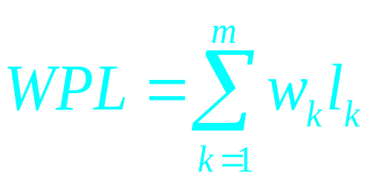
定义5.8 如果叶子结点是带权的，则叶子结点的加权路径长度是从根到该叶子的路径长度与叶子的权的乘积。
树的带权路径长度为树中所有叶子结点的加权路径长度之和，记作
其中，m是叶子结点的个数，w_{k}是第k个叶子结点的权，l_{k}是该叶子结点的路径长度。

Slide 25
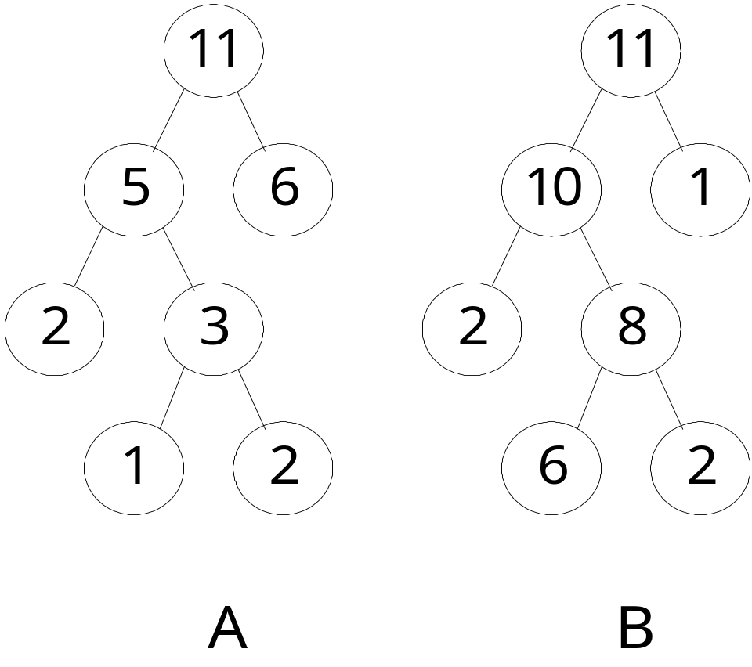
A:WPL=(6×1＋2×2＋1×3＋2×3)=19
B:WPL=(1×1＋2×2＋6×3＋2×3)=29

Slide 26
5.7.2 哈夫曼树和哈夫曼算法
一般地，权越大的叶子离根越近，则二叉树的加权路径长度越小。哈夫曼给出了求具有最小加权路径长度(扩充)二叉树的算法，称为哈夫曼算法。用哈夫曼算法构造的二叉树称为哈夫曼树。

Slide 27
哈夫曼算法可以描述如下：
⑴ 用给定的一组权值{w₁,w₂ ,…,w_{n}}生成一个森林F={T₁，T₂，…，T_{n}},其中每棵二叉树T_{i}只有一个权值为w_{i}的根结点，其左、右子树均为空。
⑵ 从F中选择两棵根结点权值最小的树作为新树根的左、右子树，新树根的权值是左、右子树根结点的权值之和。(约定左子树根权值小)
⑶ 从F中删除这两棵树，另将新二叉树加入F中。
⑷ 重复⑵和⑶，直到F中只包含一棵树为止。此树即为哈夫曼树。

Slide 28
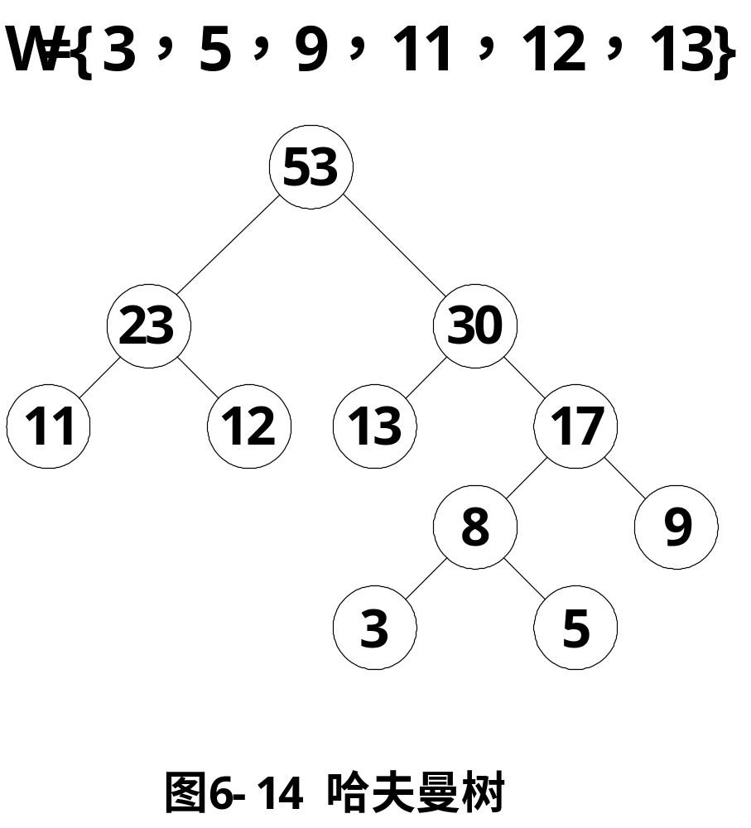
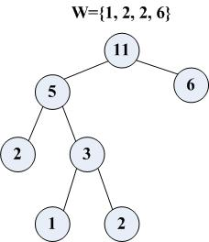
构造哈夫曼树的例子:
⑴ W={1，2，2，6}
⑵ W={3，5，9，11，12，13}

Slide 29
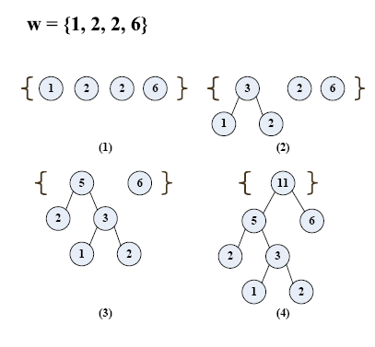
构造哈夫曼树的过程:
⑴ W={1，2，2，6}

Slide 30
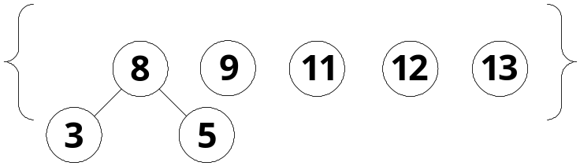
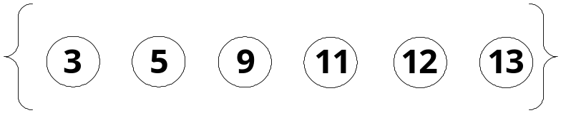
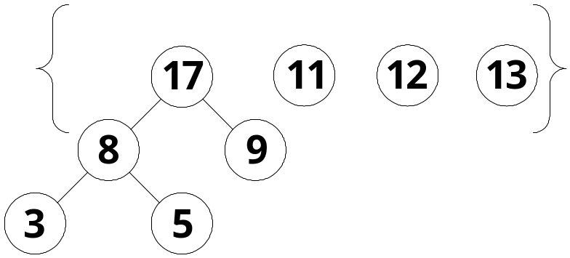
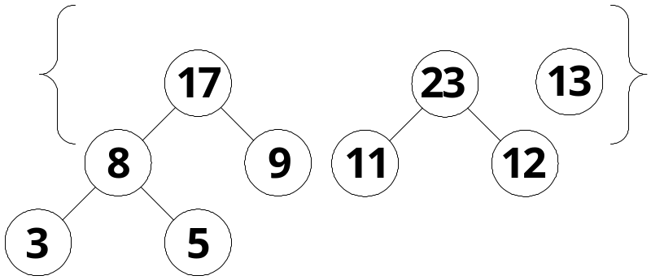
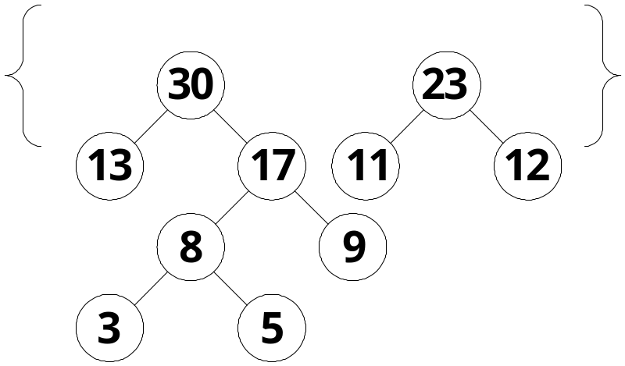
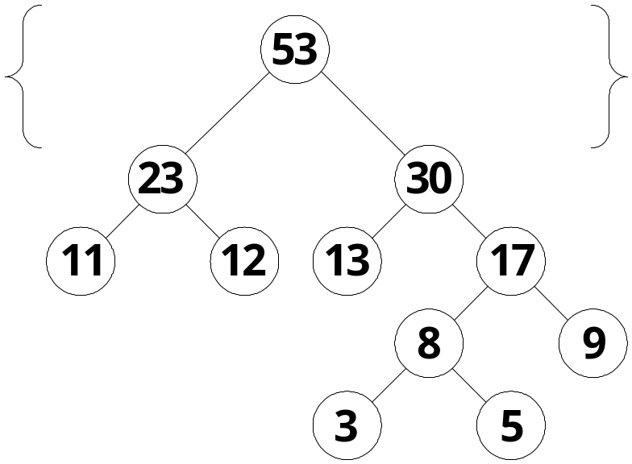
构造哈夫曼树的过程:
⑵ W={3，5，9，11，12，13}

Slide 31
5.7.3 哈夫曼树类
template <class T>
class HfmTree:public BinaryTree<T>
{
public:
operator T()const { return weight; }//重载类型转换运算符
//将哈夫曼树对象间的比较转换成weight间的比较
T getW() { return weight; } //取weight值
void putW(const T& x) { weight=x; } //存weight值
SetNull() { root=NULL; }
private:
T weight; //根的权值
};

Slide 32
5.7.4 构造哈夫曼树
HfmTree<T> CreateHfmTree (T w[], int n)
设数组w[]中保存n个元素类型为T的权值，函数返回一棵构造成功的哈夫曼树。
函数CreateHfmTree的步骤：
首先构造n棵哈夫曼树对象，每棵树只有一个权值为w[i]的根结点，且该对象的weight为w[i]，将它们逐一加入优先权队列。
从优先权队列中取出两棵根结点值最小和次最小的哈夫曼树x和y，以它们根的权值之和为根的权值，x和y为左、右子树构造一棵新哈夫曼树，并将新树对象进优先权队列。重复执行n-1次，此时，队列中只剩下合并完成的哈夫曼树。
从队列中取出构造完毕的哈夫曼树，函数返回该哈夫曼树。

Slide 33
template <class T>
HfmTree<T> CreateHfmTree (T w[],int n)
{
PrioQueue <HfmTree<T> > pq(n); //空优先权队列
//优先权队列中的元素类型为HfmTree<T>
HfmTree<T> x,y,z,zero; // 空哈夫曼树
for (int i=0;i<n;i++)
{ //构造n棵只有一个结点的哈夫曼树对象
z.MakeTree(w[i],x,y); //每棵树只有一个权值为w[i]的根结点
z.putW(w[i]); //该对象的weight为w[i]
pq.Append(z); //将新哈夫曼树对象进优先权队列
z.SetNull(); //并将z置成空树
}

Slide 34
for (i=1;i<n;i++)
{
pq.Serve(x); pq.Serve(y);
//取出最小和次小权值哈夫曼树对象x和y
z.MakeTree(x.getW()+y.getW(),x,y);
z.putW(x.getW()+y.getW());
//构造一个新哈夫曼树对象
pq.Append(z); //新哈夫曼树对象进优先权队列
z.SetNull(); //将z置成空树
}
pq.Serve(z); //从队列中取出构造完毕的哈夫曼树对象
return z; //返回构造完成的哈夫曼树对象
}

Slide 35
5.7.5 哈夫曼编码
1.等长编码
A:00, B:01, C:10, D:11.
电文：ABACABDA. 编码：0001001000011100
译码：两位一个字符。
ASCII编码是等长编码。
2.不等长编码
A:0, B:01, C:10, D:101.
电文：ABACABDA. 编码：0010100011010
译码：产生二义性。
原因：一个字符的编码是另一个字符编码的前缀。
前缀编码：一个字符的编码不是另一个字符编码的前缀。

Slide 36
3.哈夫曼编码
可以利用哈夫曼树得到前缀编码。
例：字符集S={A,B,C,D},权值W={4,2,1,1}
用权值构造哈夫曼树，约定左分支为0，右分支为1。
8
0
1
A:0
B:10
C:110
D:111
4
4
0
1
A
2
2
0
1
B
1
1
C
D
电文：ABACABDA。 编码：0 10 0 110 0 10 111 0
译码：A B A C A B D A

Slide 37
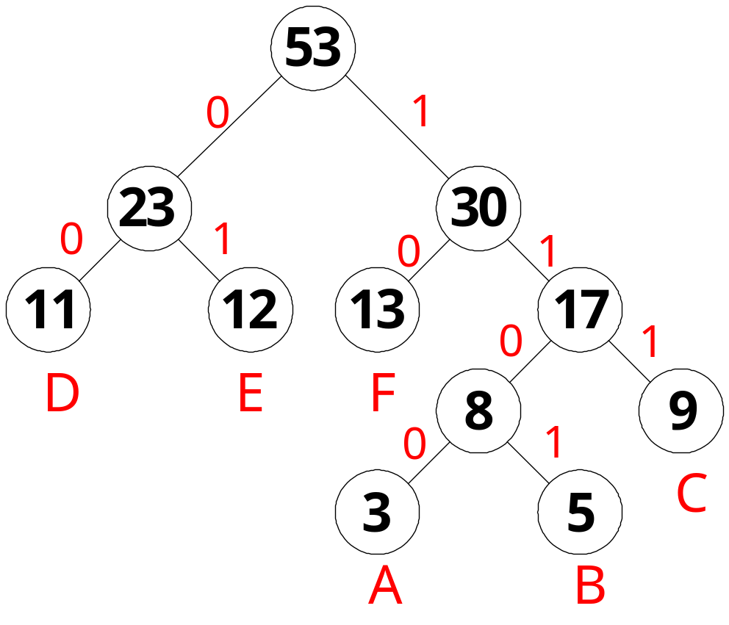
利用Huffman树得到Huffman编码
字符 | 编码
A | 1100
B | 1101
C | 111
D | 00
E | 01
F | 10
WPL = (3+5)×4 + 9×3 + (11+12+13)×2 = 131
否则采用等长编码，6个字符需要3位编码长度，则权值为：3×(3+5+9+11+12+13) = 3×52 =156

Slide 38
作业
P99 - 100
5.2 5.3 5.5 5.6 5.7 5.9 5.14 5.16(2) 5.17(2) 5.19
上机实验：5.9请调试通过
提示：
5-3 请参考教材p70性质4
5-5 例：（1)或者为空二叉树，或者所有结点的左子树都是空的单支树
（2）、（3）请按此思路解答
5-9 请参考p77程序5.7

